Slide 1
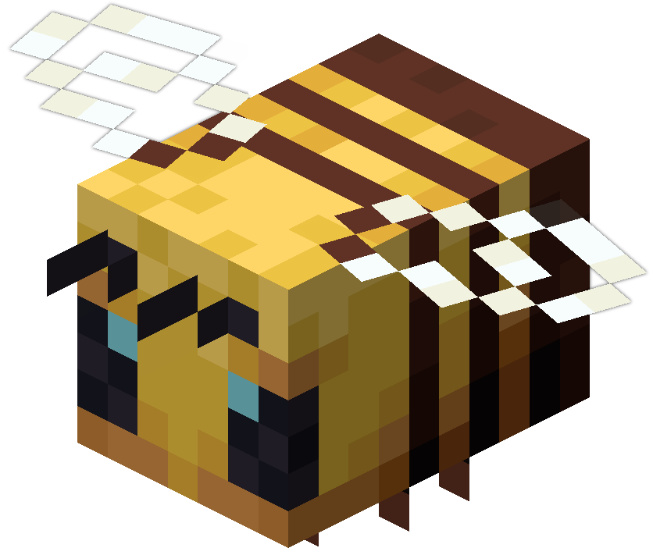
Dla czego świat by nie mógł być bez pszczół

Slide 2
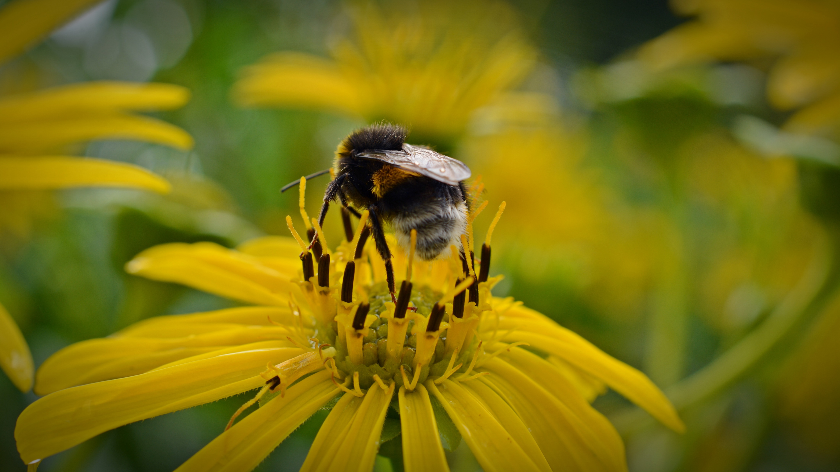
Bez pszczół by nie było kwiatów, ponieważ pszczoły zapylają kwiaty.

Slide 3
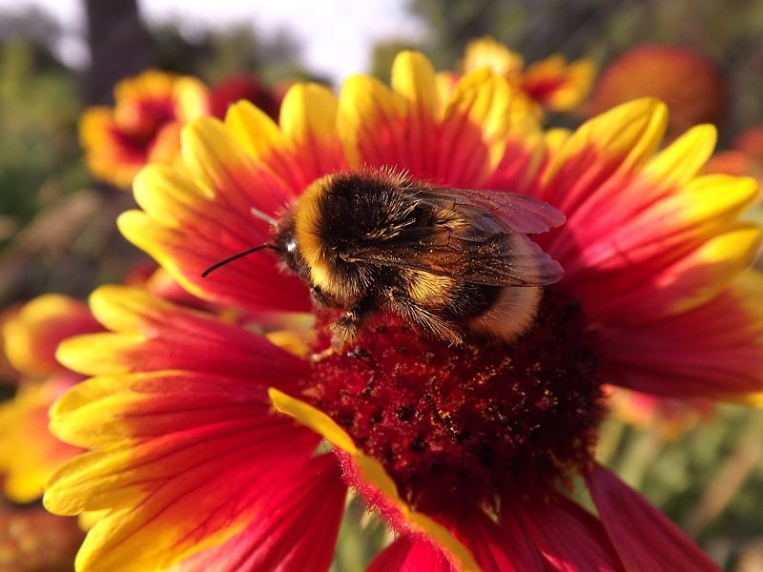
Pszczoły mogą być groźne ponieważ mogą użądlić

Slide 4
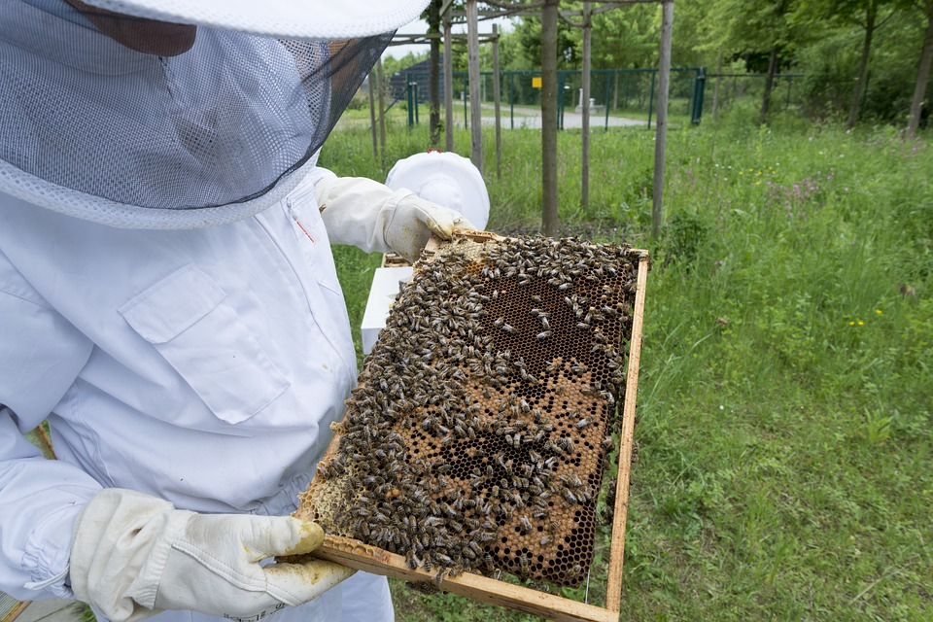
Pszczoły zbierają pyłki z kwiatów, ponieważ potem z tego pyłu tworzą miód

Slide 6
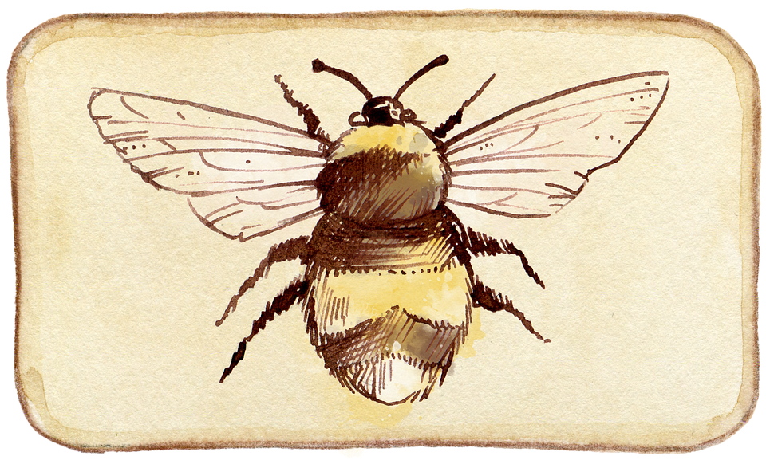
Tak wygląda pszczoła

Slide 7
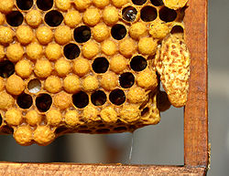
To jest piękna rzeźba stworzona przez naszych przyjacielów (ps chodzi o pszczoły)

Slide 8
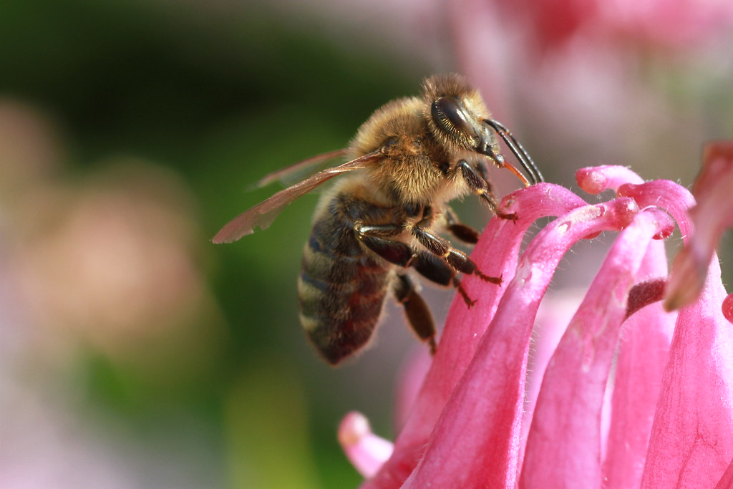
Uważajcie bo w lato mogą wam wlecieć do słodkiego napoju

Slide 9
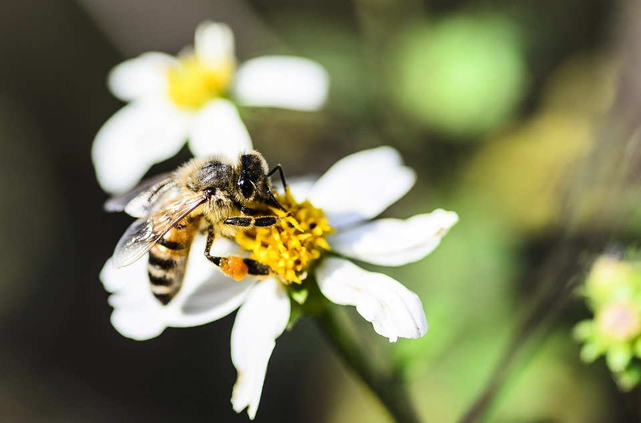
Dziękuje za uwagę!

